Slide 1
VELIKOSTNE STOPNJE
8. razred

Slide 2
V življenju lahko večino količin izmerimo z merilnimi napravami in izrazimo z ustreznimi enotami.
Nekatere enote pa so zelo velike ali pa zelo majhne.
Za lažji zapis zelo majhnih ali zelo velikih vrednosti uporabljamo desetiške predpone.

Slide 3
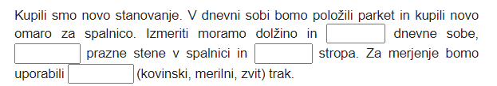
Dopolni spodnje besedilo

Slide 4
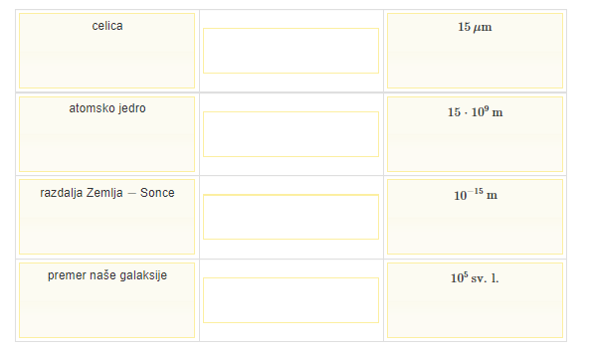
Poskušaj povezati spodnje količine in enote

Slide 5
Razdalje v vesolju
V vesolju ne moremo meriti z nam poznanimi merilnimi napravami. Razsežnost vesolja je zelo velika (primerjamo jih z razdaljami med Zemljo in Soncem ali z razdaljo, ki jo svetloba prepotuje v enem letu)
.
Spoznali bomo:
ASTRONOMSKO ENOTO – povprečna razdalja med Zemljo in Soncem in znaša 150 milijonov kilometrov.
SVETLOBNO LETO je razdalja, ki jo svetloba prepotuje v enem letu.
Za razdaljo od Lune do Zemlje potrebuje svetloba nekaj več kot sekundo, od Sonva do Zemlje pa 500 sekund.

Slide 6
Utrjevanje
V učbeniku na strani 22 si preberi razsežnosti, izražene v velikostnih stopnjah. Teh razsežnosti ni potrebno vedeti na pamet.
Reši naloge na spodnji povezavi. Nalog ni potrebno prepisovati v zvezek.
https://eucbeniki.sio.si/fizika8/213/index6.html
Domača naloga: stran 15/ 1. – 5. naloga
https://www.modrijan-izobrazevanje.si/media/uploads/Resitve/RESITVE_Moja%20prva%20fizika%201_DZ.pdf

